Slide 1

Descripción en verilog de la ALU DE RISC-V
Ricardo Ramirez Marin
Servicio Social
Procesamiento Digital de Señales

Slide 2
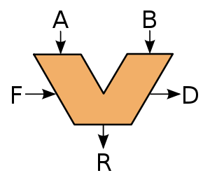
¿Qué es la ALU?
La ALU (Unidad Lógica Aritmética) es la que nos ayuda realizar operaciones aritméticas que son fundamentales en los procesadores, forman parte de la arquitectura de un procesador además de ser un componente indispensable. Es capaz de realizar operaciones como suma aritmética, resta, AND, OR, X-OR e incluso desplazamientos o moverte entre direcciones entre los bancos de memoria.

Slide 3
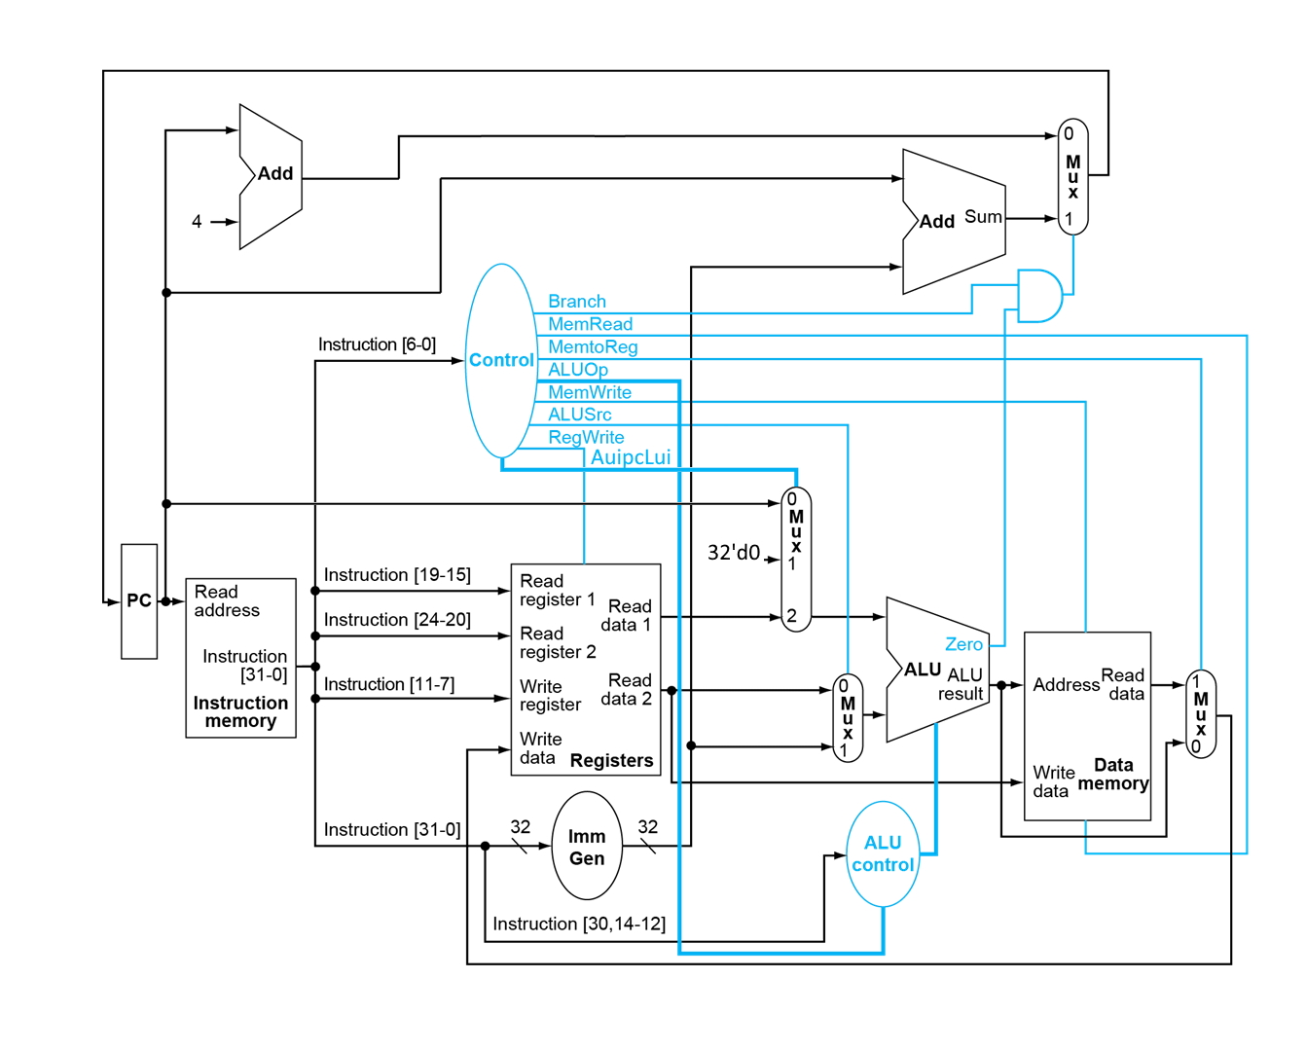
¿Qué estructura tendrá nuestra ALU?
La ALU que se diseño tiene una capacidad de entrada de 32 bits, con dos entradas para ingresar datos, además de contar con sus respectivas salidas de igual 32 acompañado de 2 banderas que son la que detecta cero “Z” y la que detecta un desbordamiento de datos o el carry “C”.
Se cuenta con 14 instrucciones u operaciones que realizara nuestra ALU. Por último, nos basaremos en la arquitectura de RISC-V

Slide 4
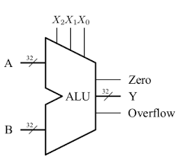
¿Cómo es que funciona?
La unidad lógica aritmética funciona con lógica combinacional, es decir, cada que detecte un cambio en sus entradas, actualizara su resultado.
La parte que nos ayuda a elegir o en este caso seleccionar que se hará con la información que le corresponde es la unidad de control de la ALU, que en este caso será nuestro multiplexor que hemos ingresado para que le de orden a nuestras instrucciones.

Slide 5
Decodificación de cada instrucción:
Combinación binaria | Operación por realizar
0000 | Suma entre dos valores
0001 | Resta entre dos valores
0010 | Operación AND
0011 | Operación OR
0100 | Operación X-OR
0101 | Desplazamiento lógico a la izquierda
0110 | Desplazamiento lógico a la derecha
0111 | Desplazamiento aritmético a la derecha
1000 | Muestra directa de la entrada A
1001 | Muestra directa de la entrada B
1010 | Revisa si son iguales los datos
1011 | Revisa si son desiguales
1100 | Si es menor
1101 | Si es menor sin signo
Como se menciono, cada que el selector detecte una combinación, este hará la operación que tenga asignada ese caso; Ejemplo:

Slide 6
Código
module ALU(
input [31:0] a_in,
input [31:0] b_in,
input [3:0] select,
output reg [31:0] out,
output reg flagZ,
output reg flagC
); reg [32:0]flagt;
always @(*)
begin
case (select)
4'b0000: out = a_in + b_in; //ADD (SUMA DE DOS NUMEROS)
4'b0001: out = a_in - b_in; //SUBTRACT (RESTA DE DOS NUMEROS
4'b0010: out = a_in & b_in; //AND (OPERACION AND)
4'b0011: out = a_in | b_in; //OR (OPERACION OR)
4'b0100: out = a_in ^ b_in; //X-OR (OPERACION X-OR)
4'b0101: out = a_in << b_in; //DESPLAZAMIENTO LOGICO A LA IZQUIERDA SLL
4'b0110: out = a_in >> b_in; //DESPLAZAMIENTO LOGICO A LA DERECHA SRL

Slide 7
Código
4'b0111: out = $signed(a_in) >>> $signed(b_in); //SLT (ES MENOR QUE)
out = 32'b1;
else
4'b1000: out= a_in; //MUESTRA ENTRADA A
4'b1001: out= b_in; //MUESTRA ENTRADA B
4'b1010: if (a_in == b_in)//BEQ (ES MENOR QUE))
out =32'b1;
else
out = 32'b0;
4'b1011: if ($signed(a_in)!= $signed(B_in))//BNE (DESIGUAL A)
out =32'b1;
else
out = 32'b0;

Slide 8
Código
4'b1100:if ($signed(a_in) << $signed(B_in))//SLT (ES MENOR QUE)
out =32'b1;
else
out = 32'b0;
4'b1101: if (a_in >> b_in)//BLTU (MENOR QUE SIN SIGNO)
out =32'b1;
else
out = 32'b0;
default
out= 32'b0;
endcase
begin
if(out == 32’b0) //BANDERA DE 0
flagZ = 1'b1;
else
flagZ = 1'b0;
end

Slide 9
Código
begin
flagt = a_in + b_in;
end
begin
if (flagt >= 32'b1)
flagC = 1'b1;
else
flagC = 1'b0;
end
end
endmodule

Slide 10
Explicación
Se utiliza el case que evaluara nuestros bits de selección para así realizar la operación necesaria.
Aquí es donde entra la arquitectura RISC-V que es la que le da valor a cada uno de los bits, en otras palabras, cada combinación ya tiene por predeterminado una operación.
Cada operador tiene su propia acción entre bits.
Hay operaciones que requieren del signo como son las ultimas que se manejan, es importante que se tome esto en cuenta.

Slide 11
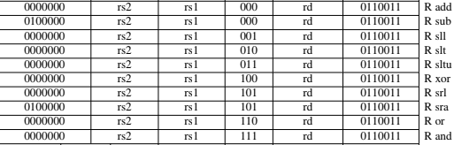
RISC-V en la ALU
Como se menciono, se siguió el estándar que sigue la arquitectura RISC-V. Como se muestra en la siguiente tabla, existen 3 bits que son los selectores; posterior cuenta con la nomenclatura “rs1” o “rs2”, son los registros que se ocuparan para las operaciones, con el “rd” que es el registro de dirección, la parte de “opcode” que igual sirve para identificar la opción a realizar.

Slide 12
Banderas de Carry y de Zero
Bandera Z
Para la realización de estas banderas se pensó de la siguiente forma:
Bandera Zero: Esta bandera detecta si el resultado de cualquier operación fue 0, para esto simplemente se agrega una condicional que evalué si nuestra salida proporcionada tiene 0, si es así, se activara esta bandera. Es importante añadir esta bandera ya que es la que funcionara con otras instrucciones como los Branch.
SI
OUT = 0
NO
Enciende led
Apaga led

Slide 13
Bandera Carry
Bandera carry: Esta bandera detecta si hubo un desbordamiento de datos, si existió un carry en el ultimo bit; para esto se debe de crear una variable que nos sirva para por unos momentos agrandar el ancho de bits a 33, esta variable debe ser de el tipo reg ya que necesitaremos la información del dato.
Se realiza una operación suma entre la entrada a_in y b_in, se guardo en la variable de nuestra bandera. Finalmente, con ayuda de la condicional se pregunta si el ultimo bit de nuestro registro de 33 bits es 1, de ser así, existió un carry.
flagt = OUT + 1’b0
SI
Bit 32 = 1
NO
Enciende led
Apaga led

Slide 14
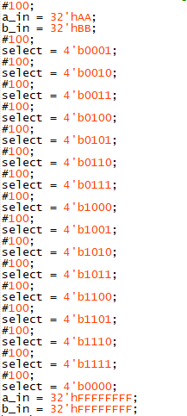
Pruebas de simulación (testbench)
Para realizar nuestras pruebas de simulación se ingresaran ciertos valores, en las entradas para que cada cierto tiempo el selector vaya cambiando la operación a realizar.
De esta forma podemos saber si los resultados que hemos predicho, coincidan con lo que se ve.
En la primera parte a la entrada a se le ingreso el valor de 0xAA en el primer byte, mientras que a b se le ingreso 0xBB.

Slide 15
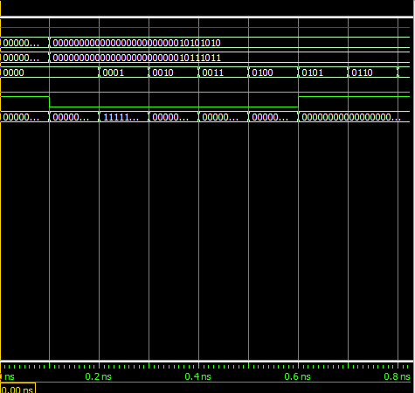
Interfaz
Así se mira la interfaz de nuestro simulador que en este caso es Model Sim; podemos notar que nos muestra los valores binarios tanto de las entradas, selector, banderas y salidas. Además, existe una separación entre espacios, esos son la duración de nuestros ciclos que habíamos definido de aproximadamente 100 pico segundos.

Slide 16
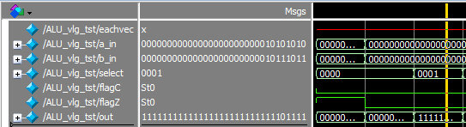
Resta
A nuestras entradas se les carga el valor asignado en nuestro codigo asi como al selector; en la parte de la resta como en el codigo original la entrada b resta a la entrada a. Varios estados altos se marcan en la salida ya que b es mayor que a.

Slide 17
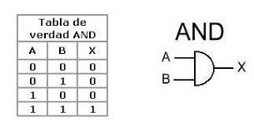
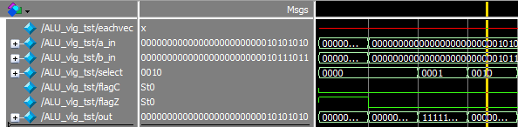
AND
Al momento de hacer la combinación necesaria para la and, el resultado fue el esperado. Solo se debe evaluar bit por bit para mostrar el resultado necesario.

Slide 18
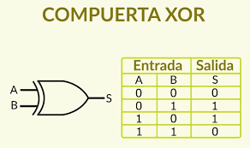
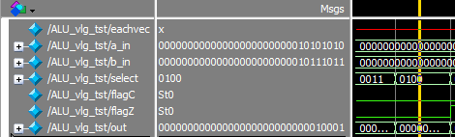
X-OR
Al momento de ingresar los valores se cumple su tabla de verdad, si los valores de entrada son distintos entre si, la salida es 1.

Slide 19
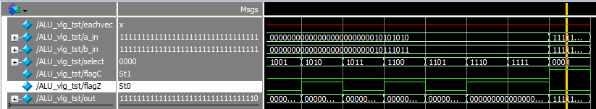
Bandera de desbordamiento (overflow)
Cuando se ingresa en las entradas un valor alto en cada uno de los bits, Podemos notar que nuestra bandera que detecta el desbordamiento se activa debido al acarreo que existió en el ultimo bit.

Slide 20
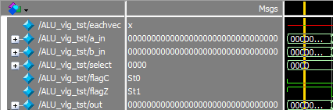
Bandera Z
En nuestra primera combinación, notamos el selector en 0000, si revisamos nuestra table de combinaciones, es una suma, sin embargo no hay datos que sumar; por lo tanto, se obtiene cero de resultado. Note como la bandera de detección de cero se activa debido a este acontecimiento.

